Slide 1


Explorador Espacial Assistente de Campo
Laboratórios de Informática IV || Docente: Orlando Belo || Maio 2016
Mestrado Integrado em
Engenharia Informática
Fase II
Grupo 10: Alexandre Silva - A72502
Daniel Malhadas - A72293
Jéssica Pereira - A71164
Joana Arantes - A57810
Ano letivo de 2015/2016

Slide 2
Introdução
Explorador Espacial – Assistente de Campo – Fase II
LI IV || Docente: Orlando Belo || Maio 2016
Desenvolvimento da aplicação através do modelo RUP;
Criação de diagramas UML para uma melhor organização e compreensão do projeto;
Definição dos responsáveis por cada tarefa, cumprindo os prazos estabelecidos.
Divisão em fases mais gerais: fase de conceção (primeira fase da entrega do projeto - fase de fundamentação), de elaboração (segunda fase - fase de especificação) e de construção e de transição (última fase - fase de construção).
Fase de elaboração: Análise do domínio do problema e a arquitetura do projeto.

Slide 3
Aplicação e Funcionalidades
Explorador Espacial – Assistente de Campo – Fase II
LI IV || Docente: Orlando Belo || Maio 2016
Programa de fácil intervenção pelo utilizador, de contexto científico, envolvendo um plano de atividades e de acontecimentos.
Funcionalidades: Reconhecimento de voz e escrita através da leitura da voz speak to text, partilha de conteúdo, ser capaz de guardar numa base de dados local e global imagens, ser capaz de fazer upload de vídeos fornecendo apenas os links destes e ter acesso ao GPS para poder registar a localização atual e recentes, registar percursos, guiar-se e guiar o utilizador.
Deverá permitir que o utilizador fale para a aplicação e esta o entenda e associe os dados de utilização, guardando os dados numa base de dados e voltando a recuperar os dados uma vez autenticado novamente (login/logout).
Deverá, obviamente, permitir que vários utilizadores se registem na aplicação, para poderem tirar partido desta.

Slide 4
Análise de Requisitos - Requisitos de Utilizador - Funcionais
Explorador Espacial – Assistente de Campo – Fase II
LI IV || Docente: Orlando Belo || Maio 2016
A aplicação deverá disponibilizar ao utilizador mensagens de ajuda.
A aplicação deverá perguntar ao utilizador se pretende guardar a sua sessão e suas credenciais após sido feito o registo e autenticação.
A aplicação deverá permitir ao utilizador tirar fotos, eliminá-las e guardá-las.
O utilizador deverá poder efetuar escolha de registo (se textual, imagem ou voz).
O utilizador poderá efetuar um registo gravando a sua voz, podendo este terminar o registo/gravação quando bem pretender.
O utilizador deverá ter acesso ao plano de acontecimentos e a todos os registos envolvidos.
A aplicação deverá dar permissão ao utilizador de ouvir as gravações em registos efetuados.
A aplicação deverá apenas permitir o registo e autenticação de utilizadores da NASA.
O utilizador deverá ter acesso a todas as pessoas envolvidas num projeto numa determinada busca/exploração espacial/projeto.

Slide 5
Explorador Espacial – Assistente de Campo – Fase II
LI IV || Docente: Orlando Belo || Maio 2016
Análise de Requisitos - Requisitos de Utilizador - Funcionais
A aplicação deverá ter uma lista de tarefas atualizadas (tarefas a realizar e concluídas).
A aplicação deverá ter conhecimento dos chefes e pessoas a quem vai auxiliar, após feito autenticação/login, para poder fornecer estas informações ao utilizador.
O utilizador deverá poder tomar conhecimento do mapa explorado e por explorar para poder guiar-se na criação e conclusão das suas missões.
Um astronauta poderá criar uma nova missão e adicionar membros à sua missão.
Um astronauta poderá voltar atrás e eliminar missões criadas, cancelando tudo o que fez até ao momento atual, no contexto da criação de missão.
Um astronauta deverá poder eliminar astronautas apenas das suas missões.
Um astronauta não poderá efetuar alterações administrativas em missões que não lhe pertencem.

Slide 6
Explorador Espacial – Assistente de Campo – Fase II
LI IV || Docente: Orlando Belo || Maio 2016
Análise de Requisitos - Requisitos de Utilizador – Não Funcionais
Requisitos de Produto
A aplicação deverá estar disponível para todos os astronautas 24h, todos os dias.
A aplicação deverá permitir aos utilizadores uma fácil aprendizagem para utilização, diminuindo o tempo de inicialização/ preparação para a sua utilização.
A aplicação deverá ter uma interface limpa e a mais clara e minimalista possível.
A aplicação deverá ser de rápida resposta ao utilizador.
Requisitos Organizacionais
Os astronautas deverão autenticar-se com o seu ID fornecido pela instituição da NASA, numerado no seu cartão de identificação.
O chefe terá de permanecer na base para poder coordenar a missão à distância.
Requisitos Externos
O sistema deverá implementar provisões de privacidade a todos os astronautas sobre todos os registos submetidos, tal como explicito no regulamento da NASA.

Slide 7
Análise de Requisitos - Requisitos de Sistema - Funcionais
Explorador Espacial – Assistente de Campo – Fase II
LI IV || Docente: Orlando Belo || Maio 2016
Ter acesso ao microfone e à câmara, no momento do registo.
Reconhecer voz, através do microfone do sistema operacional usado pelo utilizador. Caso não tenha microfone , enviará uma mensagem de erro/explicação ao utilizador.
Reconhecer texto, para introdução de novas mensagens no registo de atividades em possíveis missões.
Reconhecer imagem, através do acesso à câmara. Se não existir câmara no dispositivo no qual o utilizador efetua a sua autenticação, será apresentada uma mensagem ao utilizador explicando que não consegue aceder à camara.
Ter acesso ao mapa dos astros existentes na base de dados e ao GPS, para posterior conhecimento da localização do utilizador e posteriores cálculos de áreas de percursos efetuadas.
Conseguir calcular a localização atual do utilizador para gravação das coordenadas num determinado registo efetuado.

Slide 8
Análise de Requisitos - Requisitos de Sistema - Funcionais
Explorador Espacial – Assistente de Campo – Fase II
LI IV || Docente: Orlando Belo || Maio 2016
Cada vez que é adicionado um novo registo ou missão completada, deve atualizar no histórico fazendo este registo parte de um acontecimento passado, para poder ser consultado no futuro.
O histórico e caderno de notas deverão manter-se actualizados de cada vez que é adicionado um novo registo.
Ter acesso à base de dados do sistema (saber o número total de astronautas/ exploradores existentes na base de dados, conhecer as informações destes, saber qual o tipo/função que desempenham e o seu ID, conhecer a listagem de missões, histórico, localizações, entre outros.)
Fazer backups ao fim de cada etapa de uma missão.
Manter a consistência dos dados do backoffice com os dados na base de dados.
Ter acesso ao relógio do sistema, para saber a data e momentos específicos, tanto no registo de novas atividades como na própria aplicação.

Slide 9
Análise de Requisitos - Requisitos de Sistema – Funcionais/Não Funcionais
Explorador Espacial – Assistente de Campo – Fase II
LI IV || Docente: Orlando Belo || Maio 2016
Guardar fotos de itens/artefactos espaciais numa galeria própria chamada de catálogo, na base de dados.
As alterações administrativas deverão estar presentes no contexto da análise de uma missão.
Não-funcionais
Poderá haver um número de astronautas infinito.
O sistema necessita de ter credenciais de administradores da NASA já codificados antes de ser posto em prática, pois apenas estes poderão registar ou remover astronautas.
Embora apenas seja exigida a possibilidade de explorar a Lua, o sistema deverá ser escalável ao ponto de permitir uma fácil extensão a outros astros.
Embora apenas seja exigida a possibilidade de suportar somente um tipo de veículo, o Rover, o sistema deverá ser escalável ao ponto de permitir uma fácil extensão a outros tipos de veículos.

Slide 10
Análise de Requisitos - Requisitos de Sistema – Não Funcionais
Explorador Espacial – Assistente de Campo – Fase II
LI IV || Docente: Orlando Belo || Maio 2016
Embora apenas seja exigida a possibilidade de suportar geólogos, médicos, cartógrafos e gestores de inventário, o sistema deverá ser escalável ao ponto de permitir uma fácil extensão a outros tipos de astronautas.
Embora apenas seja exigida a possibilidade de suportar exploração com o intuito de cartografar/mapear os astros ou investigação de rochas/minerais, o sistema deverá ser escalável ao ponto de permitir uma fácil extensão a outros tipos de missões.
Uma missão necessita, no mínimo, do percurso onde irá ocorrer, de astronautas que a criam, executem e atribuam funções e atividades a realizar.
Poderá também ser-lhe atribuído um ou mais veículos, mas tal não é obrigatório. A missão não deverá ser criada se não houverem astronautas livres para a executar.
O sistema nunca deverá permitir fazer uma missão de investigação a rochas ou minerais com um percurso que passe por pontos geográficos que não estejam compreendidos numa área já previamente explorada com missões de exploração para cartografar/mapear.

Slide 11
Análise de Requisitos - Requisitos de Sistema – Não Funcionais
Explorador Espacial – Assistente de Campo – Fase II
LI IV || Docente: Orlando Belo || Maio 2016
Uma missão tem 3 fases: preparação (onde se valida o material), intermédia (onde a missão é concretizada), e final (onde os astronautas voltam à base e registam os acontecimentos). Nenhuma missão poderá ser registada no sistema sem que, pelo menos, uma atividade seja referida para cada uma destas fases.
Uma missão, quando iniciada, entrará na fase de preparação e apenas poderá avançar depois do astronauta responsável pelo inventário (gestor de inventário) validar o material necessário.
O astronauta que inicia a missão tornar-se-á o seu chefe/coordenador, sendo exigido que divida os cargos (os cargos essenciais sem os quais a missão não começa são Gestor de Inventário, Coordenador de Campo e Especialista na Missão em questão).

Slide 12
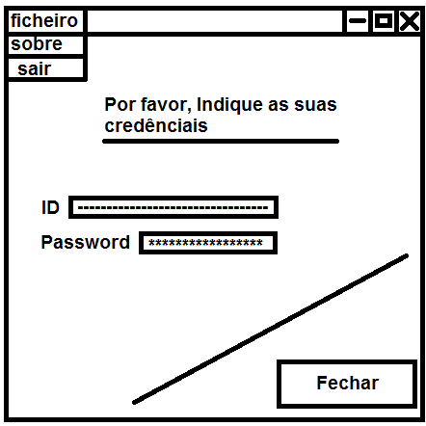
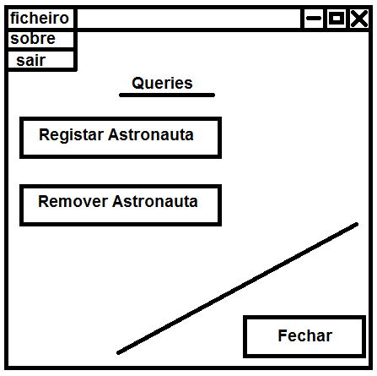
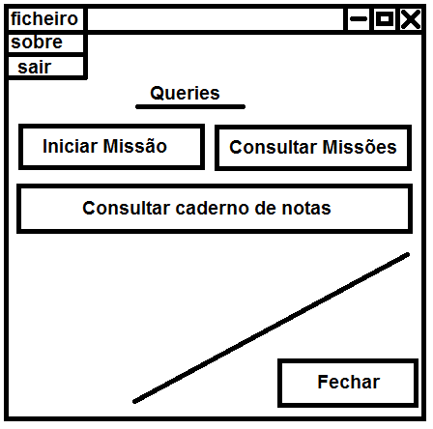
Mockups
Explorador Espacial – Assistente de Campo – Fase II
LI IV || Docente: Orlando Belo || Maio 2016
“Desenhos” que demonstram o aspeto final da aplicação.
Ecrã inicial
Ecrã de Administrador
Ecrã de Astronauta

Slide 13
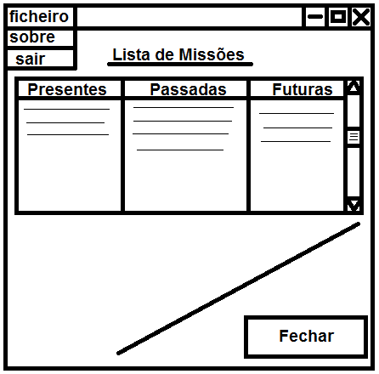
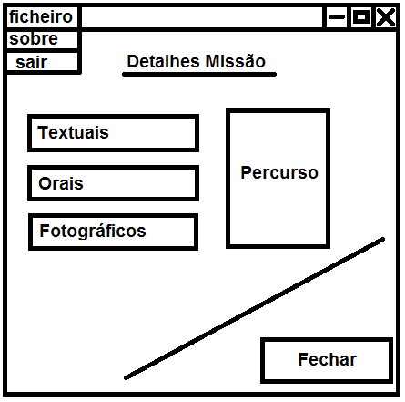
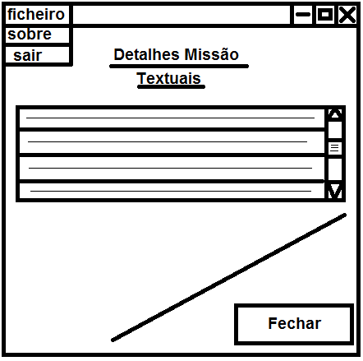
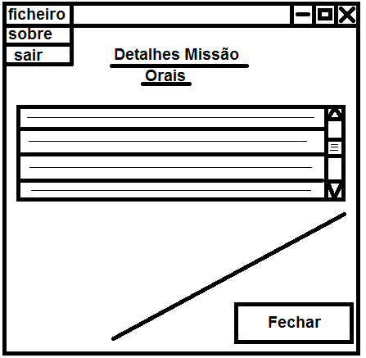
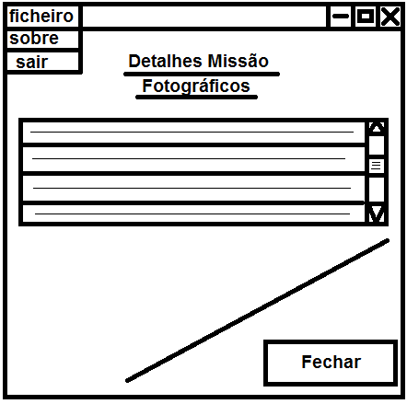
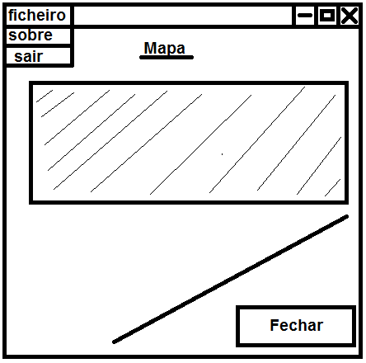
Explorador Espacial – Assistente de Campo – Fase II
LI IV || Docente: Orlando Belo || Maio 2016
Ecrã de lista de missões
Ecrã da missão
Ecrã da missão – Detalhes textuais
Ecrã da missão – Detalhes orais
Ecrã da missão – Detalhes fotográficos
Ecrã do percurso/detalhes de um registo

Slide 14
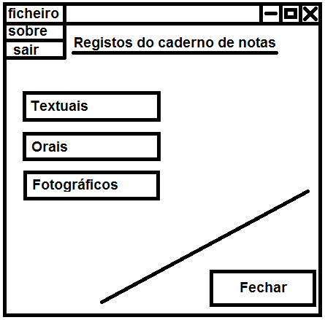
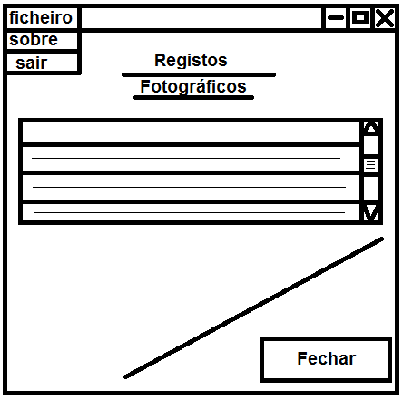
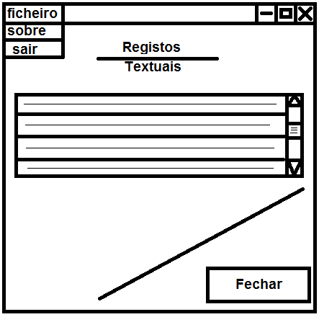
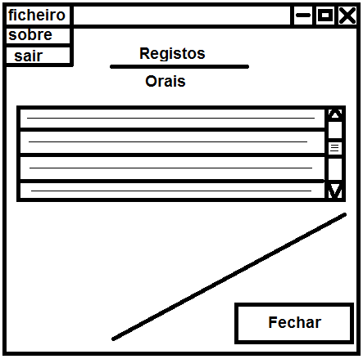
Explorador Espacial – Assistente de Campo – Fase II
LI IV || Docente: Orlando Belo || Maio 2016
Ecrã dos registos do caderno de notas
Ecrã dos registos fotográficos
Ecrã dos registos textuais
Ecrã dos registos orais

Slide 15
Base de dados – Modelo Conceptual
Explorador Espacial – Assistente de Campo – Fase II
LI IV || Docente: Orlando Belo || Maio 2016

Slide 16
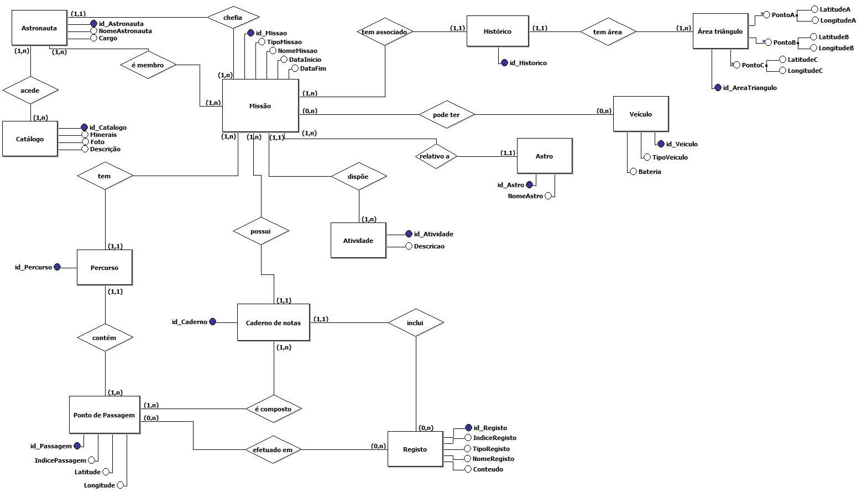

Slide 17
Modelo conceptual - Identificação das Entidades e dos Atributos
Explorador Espacial – Assistente de Campo – Fase II
LI IV || Docente: Orlando Belo || Maio 2016
Principal entidade – Missão: Terá um id, um nome, uma data de inicio e uma data de fim da realização da missão. A missão pode ser de dois tipos diferentes por isso essa distinção existe na base de dados no atributo denominado TipoMissao.
Astronauta: Terá como atributos o nome, que na base de dados está descrito como NomeAstronauta, o seu cargo, e o seu id.
Catálogo (inventário): Terá como atributos o seu id, o mineral em questão, foto e descrição do catálogo.
Histórico (plano de acontecimentos): Terá como atributos o id do histórico e neste várias missões identificadas como já ocorridas ou concluídas. Cada Histórico tem uma área que é calculada através de outra entidade explicada de seguida.

Slide 18
Modelo conceptual - Identificação das Entidades e dos Atributos
Explorador Espacial – Assistente de Campo – Fase II
LI IV || Docente: Orlando Belo || Maio 2016
Área triângulo: Terá como atributos três pontos, ponto a, b, c, e cada um deles um atributo latitude e longitude. Assim sendo, os atributos ponto a, ponto b e ponto c são atributos compostos da entidade Área triângulo.
Veículo: A cada missão pode estar presente a utilização de um Veículo. Cada Veículo tem o seu id, um tipo e nível de bateria.
Astro: Apesar da aplicação apenas estar relacionada com a Lua, no futuro pode expandir-se para outros astros. Assim sendo, a entidade Astro tem como atributos o id e o nome do astro.
Atividade (fases): Terá como atributos o seu id e uma descrição da atividade realizada ou por realizar.
Caderno de notas: Terá como atributo o id. No Caderno de notas existirão vários registos.

Slide 19
Modelo conceptual - Identificação das Entidades e dos Atributos
Explorador Espacial – Assistente de Campo – Fase II
LI IV || Docente: Orlando Belo || Maio 2016
Registo: Terá como atributos o id, índice de registo, para saber qual registo efetuado primeiro, e respetiva ordem, nome do registo, tipo do registo (textual, oral ou fotografia) e o seu respetivo conteúdo.
Ponto de passagem: Cada Ponto de passagem será contextualizado com um índice de passagem, ou seja, se foi o primeiro ponto na Missão por onde o Astronauta passou num dado percurso ou segundo ponto, e assim sucessivamente, latitude e longitude como coordenadas e o id.
Percurso: Como atributos apenas precisamos do seu id.

Slide 20
Modelo conceptual - Identificação dos Relacionamentos
Explorador Espacial – Assistente de Campo – Fase II
LI IV || Docente: Orlando Belo || Maio 2016
Astronauta(N) acede Catálogo(N): Um Astronauta pode aceder a vários catálogos de uma missão já ocorrida e um catálogo pode ser acedido por vários astronautas.
Astronauta(1) chefia Missão(N): Um Astronauta pode ser chefe de várias missões, mas uma missão apenas tem um chefe associado.
Astronauta(N) é membro Missão(N): Um Astronauta pode estar envolvido em várias missões e uma missão pode ser realizada por vários astronautas.
Missão(N) tem associado Histórico(1): Um histórico é composto por várias missões, sendo que uma missão pertence a um único existente histórico.
Histórico(1) tem Área triângulo(N): Um histórico tem várias áreas para cada missão, mas uma área apenas corresponde a uma missão no histórico.

Slide 21
Modelo conceptual - Identificação dos Relacionamentos
Explorador Espacial – Assistente de Campo – Fase II
LI IV || Docente: Orlando Belo || Maio 2016
Missão(1) pode ter Veículo(N): Uma missão pode ou não ter um veículo associado, mas um veículo apenas estará associado a uma instância de missão.
Missão(N) relativo a Astro(1): Uma missão é realizada num astro podendo num astro haver várias missões.
Missão(1) dispõe Actividade(N): Uma missão tem várias atividades, mas uma atividade está associada a apenas uma missão.
Missão(1) possui Caderno de notas(1): Uma missão tem um caderno de notas associado, e um caderno de notas corresponde a uma missão.
Caderno de notas(1) inclui Registo(N): Num caderno de notas podem existir registos de atividades caso o astronauta as publique, mas um registo existente diz respeito a um caderno de notas.

Slide 22
Modelo conceptual - Identificação dos Relacionamentos
Explorador Espacial – Assistente de Campo – Fase II
LI IV || Docente: Orlando Belo || Maio 2016
Registo efetuado(N) em Ponto de passagem(N): Um ponto de passagem existe, ou não, num ou em vários registos, e num registo pode existir ou não um determinado ou vários pontos de passagem.
Caderno de notas(N) é composto Ponto de passagem(N): Num caderno de notas existem vários pontos de passagem e um ponto de passagem pode estar associado a vários cadernos de notas, de diferentes missões.
Missão(1) tem Percurso(1): Uma missão tem apenas um percurso associado, e este tem de existir.
Percurso(1) contém Ponto de passagem(N): Um percurso tem um ou mais pontos de passagem e um ponto de passagem é relativo a um percurso.

Slide 23
Modelo conceptual - Identificação das Chaves Primárias
Explorador Espacial – Assistente de Campo – Fase II
LI IV || Docente: Orlando Belo || Maio 2016
Entidade | Chave primária
Missão | id_Missao
Astronauta | id_Astronauta
Catálogo | id_Catalogo
Histórico | id_Historico
Área triângulo | id_AreaTriangulo
Veículo | id_Veiculo
Astro | id_Astro
Atividade | id_Atividade
Caderno de notas | id_Caderno
Registo | id_Registo
Ponto de passagem | id_Passagem
Percurso | id_Percurso

Slide 24
Modelo Lógico
Explorador Espacial – Assistente de Campo – Fase II
LI IV || Docente: Orlando Belo || Maio 2016
Validação segundo as Regras de Normalização: Uma base de dados normalizada deverá ter valores atómicos em todos os atributos, ausência de redundância, utilização mínima de valores nulos e perdas de informação mínimas. Ora, visto que o nosso modelo lógico cumpre as três primeiras formas normais, como se pode verificar pela imagem do modelo lógico, podemos afirmar que a nossa BD se encontra normalizada.

Slide 25
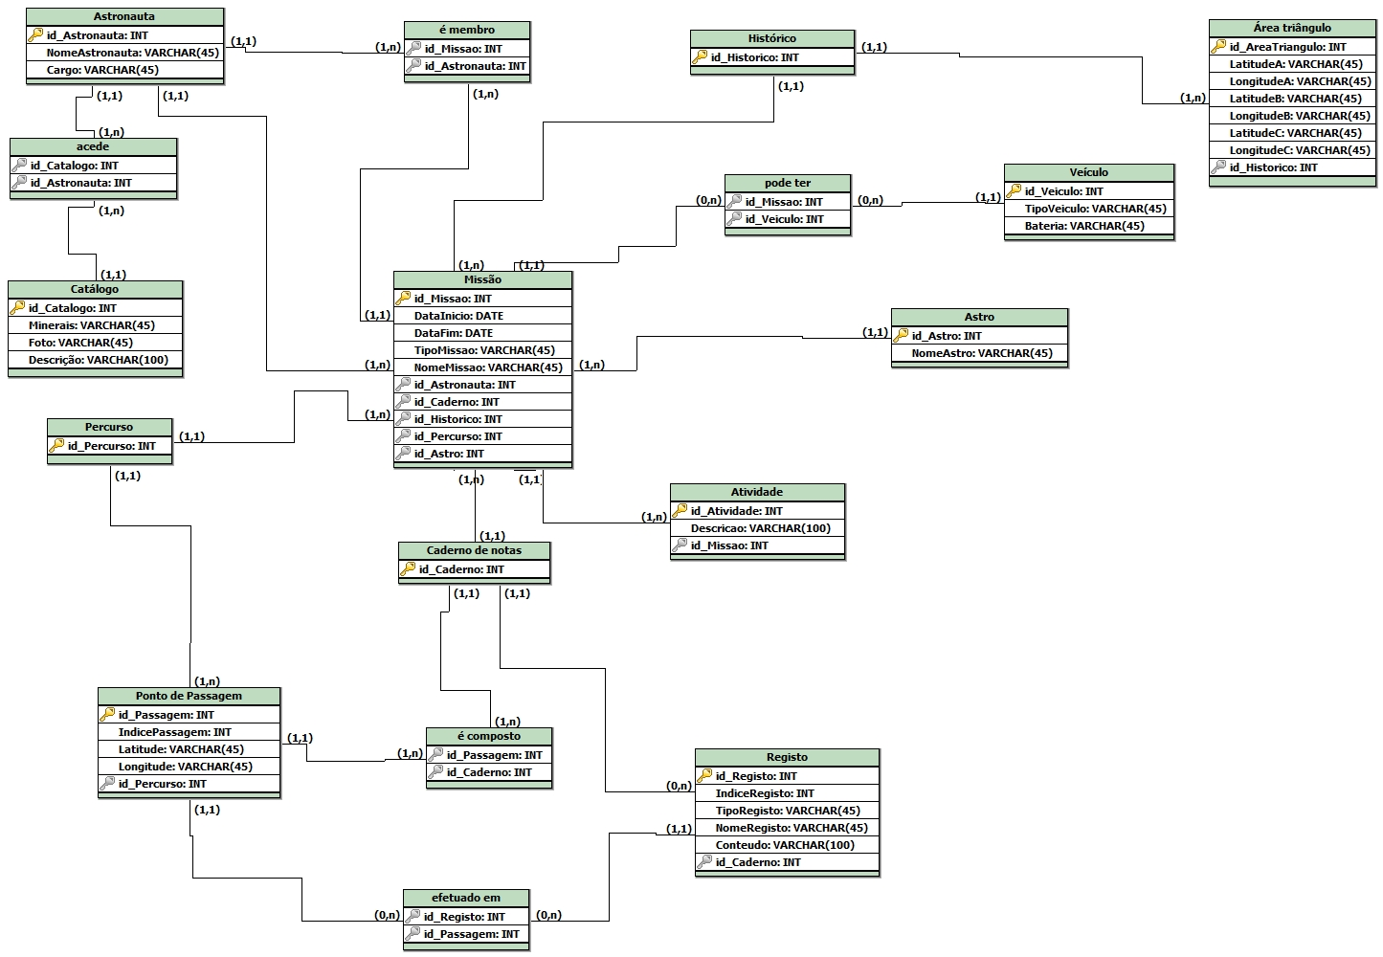

Slide 26
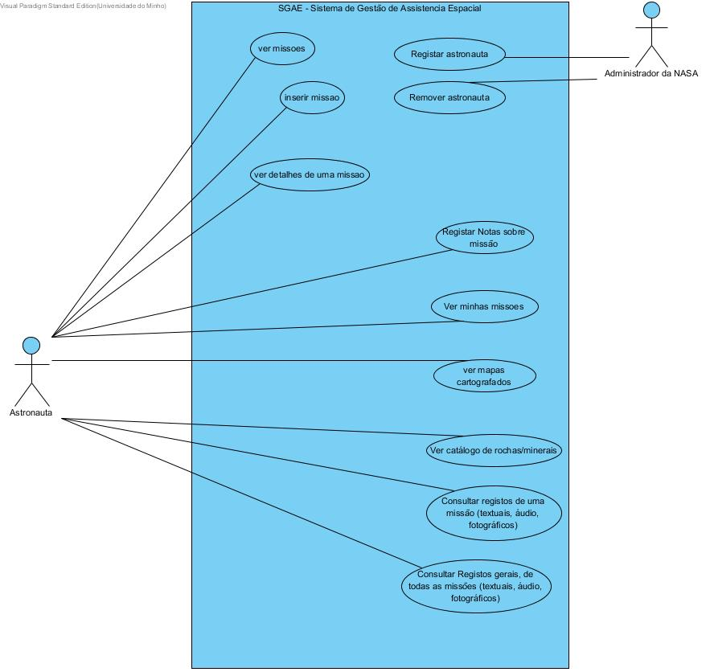
Especificação UML - Modelo de Domínio
Explorador Espacial – Assistente de Campo – Fase II
LI IV || Docente: Orlando Belo || Maio 2016

Slide 27
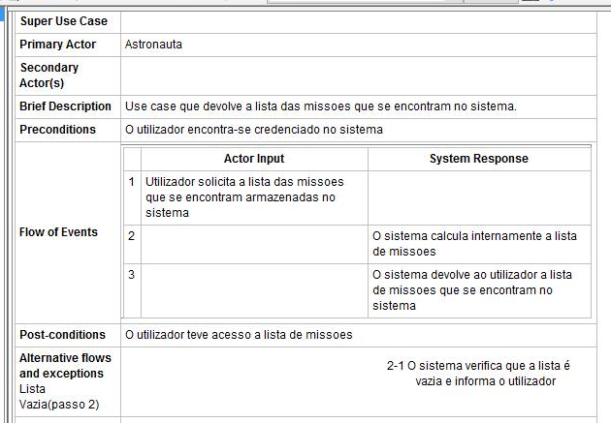
Especificação UML - Modelo de Domínio
Explorador Espacial – Assistente de Campo – Fase II
LI IV || Docente: Orlando Belo || Maio 2016
Existem vários tipos de missões: Cartografar/Mapear a Lua (identificar características do solo); montar peças (telescópios); verificar a lista de instrumentos utilizados para permitir ou não outra pessoa de o usar e permitir saber quando esse instrumento está disponível para esta nova pessoa poder efetuar a sua tarefa/missão; fazer perfurações para preparar local de trabalho para encontrar pedras e para trazê-las; encher depósito de Rover; atribuir missões (dar permissões a dados utilizadores).

Slide 28
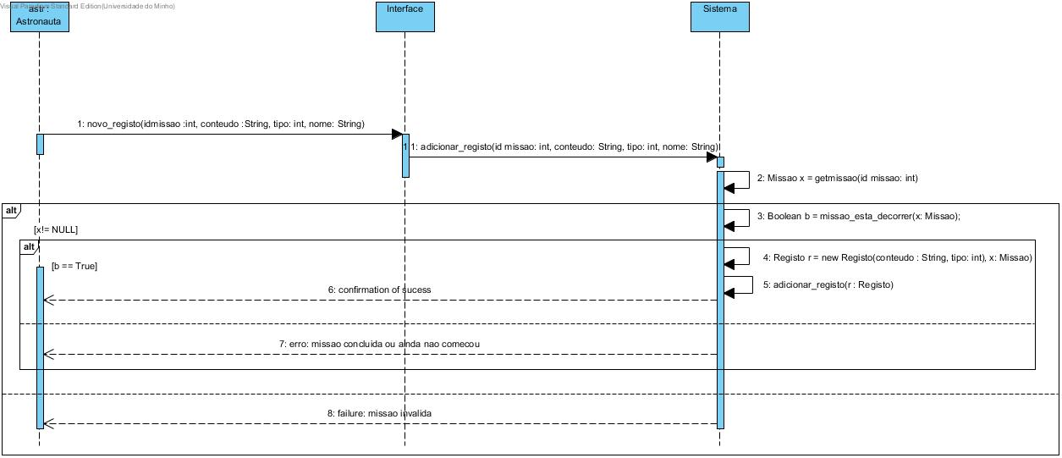
Especificação UML - Diagrama de Sequência
Explorador Espacial – Assistente de Campo – Fase II
LI IV || Docente: Orlando Belo || Maio 2016

Slide 29
Especificação UML - Diagrama de Classes
Explorador Espacial – Assistente de Campo – Fase II
LI IV || Docente: Orlando Belo || Maio 2016

Slide 30
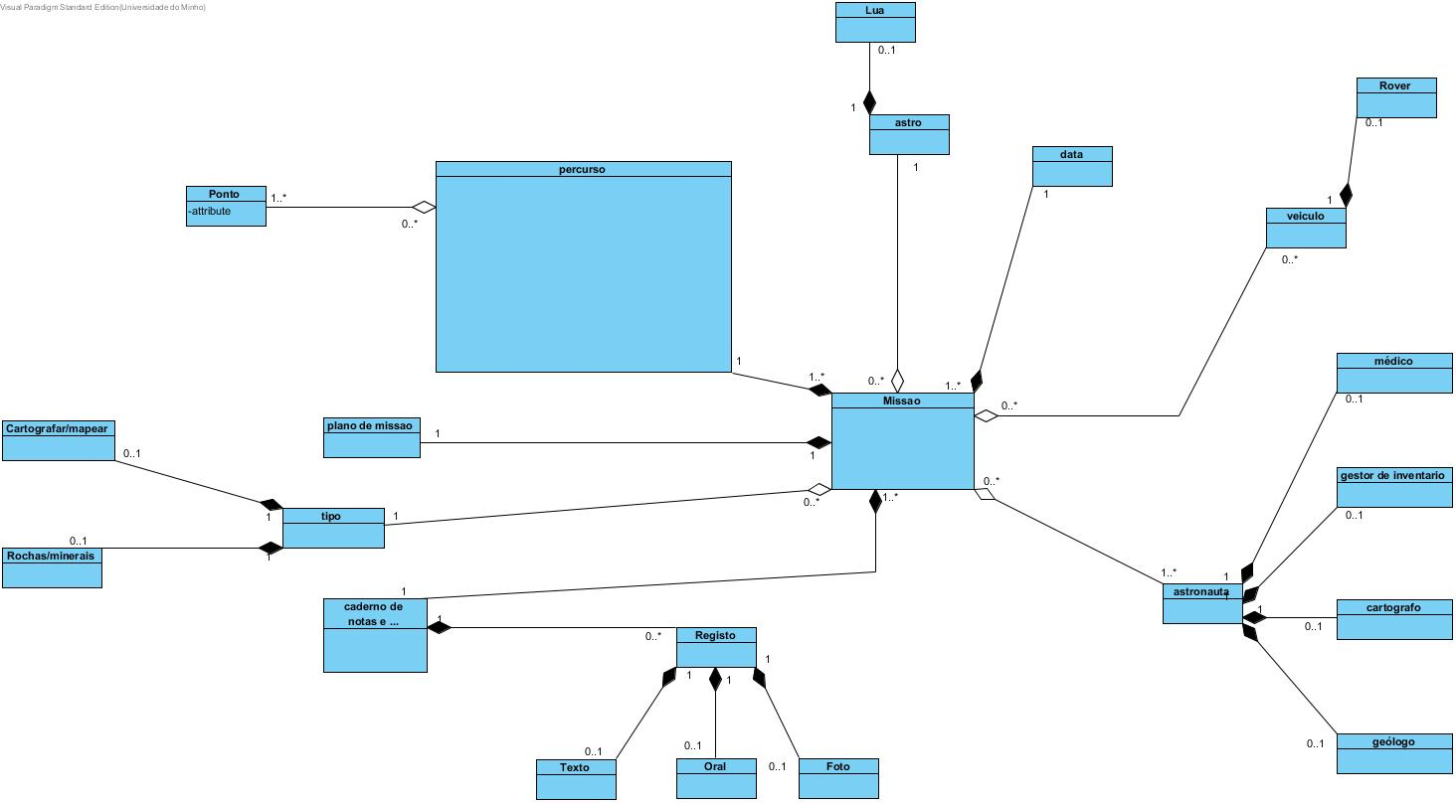

Slide 31
Diagrama de Gantt
Explorador Espacial – Assistente de Campo – Fase II
LI IV || Docente: Orlando Belo || Maio 2016

Slide 32
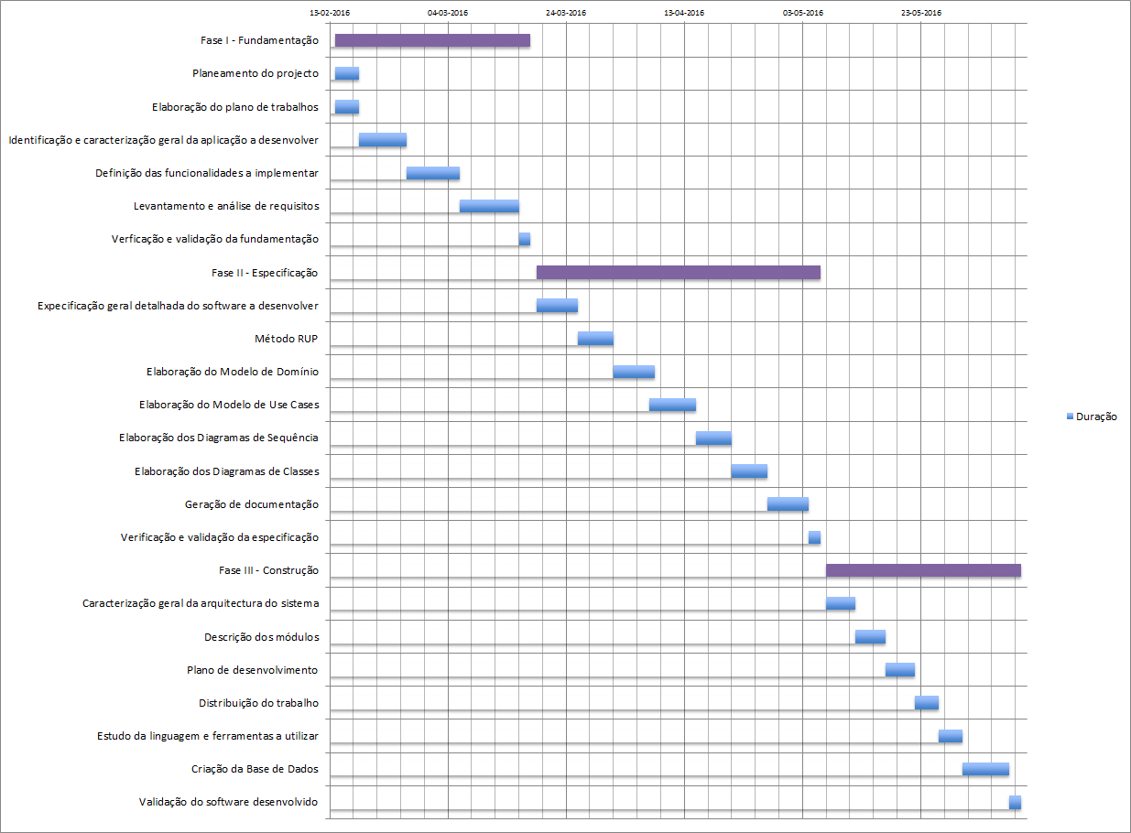

Slide 33
Conclusões e Trabalho Futuro
Explorador Espacial – Assistente de Campo – Fase II
LI IV || Docente: Orlando Belo || Maio 2016
Especificamos o desenvolvimento da aplicação com documentação UML detalhada, usando um método organizado para a realização desta tarefa. Cumprimos com as tarefas de realização de diagramas Use Case, diagramas de classe, entre outros. Geramos a documentação de uma forma rápida para podermos partir rapidamente para a construção da aplicação.
Como trabalho futuro, temos em conta a importância destas tarefas e das suas realizações no futuro e prevemos que haja pouca intervenção por parte do cliente, garantindo que se existirem mudanças nos requisitos, estas serão quase mínimas.
Apresentaremos a arquitetura do sistema, descrevendo os módulos desta, planearemos melhor o desenvolvimento da aplicação, distribuiremos trabalho pelos vários elementos, de forma a obter maior rendimento e conseguir maior prontidão na realização e finalização da aplicação, e utilizando novas ferramentas, validando todo o software mais importante no momento futuro, que será o software por nós realizado.

Slide 34
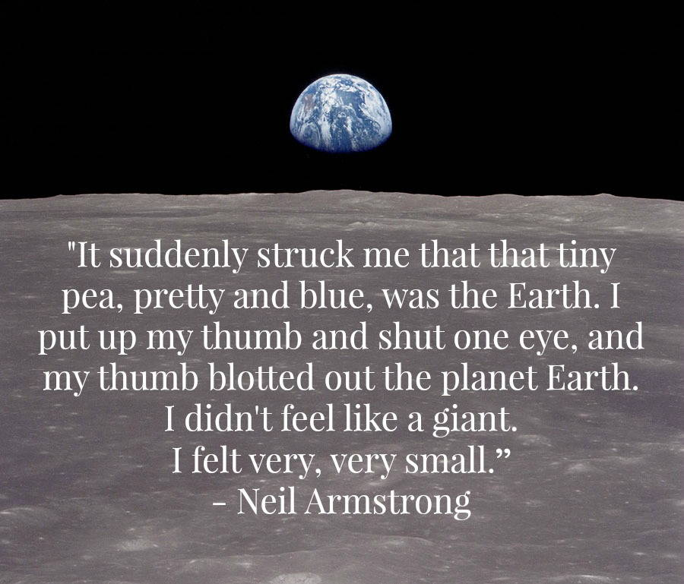
referências
Explorador Espacial – Assistente de Campo – Fase II
LI IV || Docente: Orlando Belo || Maio 2016
Sommerville, Ian, 2011, Software Engineering, Ninth Edition, Addisson-Wesley.
National Aeronautics and Space Administration, 2004, The Vision for Space Exploration. [pdf] National Aeronautics and Space Administration. Available at: <https://www.nasa.gov/pdf/55583main_vision_space_exploration2.pdf> [Accessed March 2016].

Slide 35
Explorador Espacial Assistente de Campo
Laboratórios de Informática IV || Docente: Orlando Belo || Maio 2016
Mestrado Integrado em
Engenharia Informática
Fase II
Grupo 10: Alexandre Silva - A72502
Daniel Malhadas - A72293
Jéssica Pereira - A71164
Joana Arantes - A57810
Ano letivo de 2015/2016

